Slide 1

Estudo de Mercado
Arquitetura e Urbanismo
www.bbmarketing.com.br

Slide 2

O mercado consumidor de serviços de arquitetura e urbanismo no Brasil cresceu mais de 40% desde 2015.
guilhermenagel.com.br
fonte: CAU-BR, 2022

Slide 3
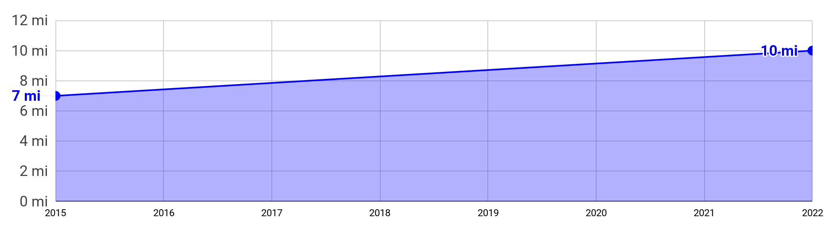
Isso significa que 3 milhões de pessoas a mais passaram a contratar arquitetos e urbanistas
para seus projetos.
guilhermenagel.com.br
fonte: CAU-BR, 2022

Slide 4
Entretanto, neste mesmo período, o número de profissionais ativos
no mercado aumentou mais de 60%.
Total de profissionais ativos
2022
2015
216.800
131.900
guilhermenagel.com.br
fonte: CAU-BR, 2022

Slide 5
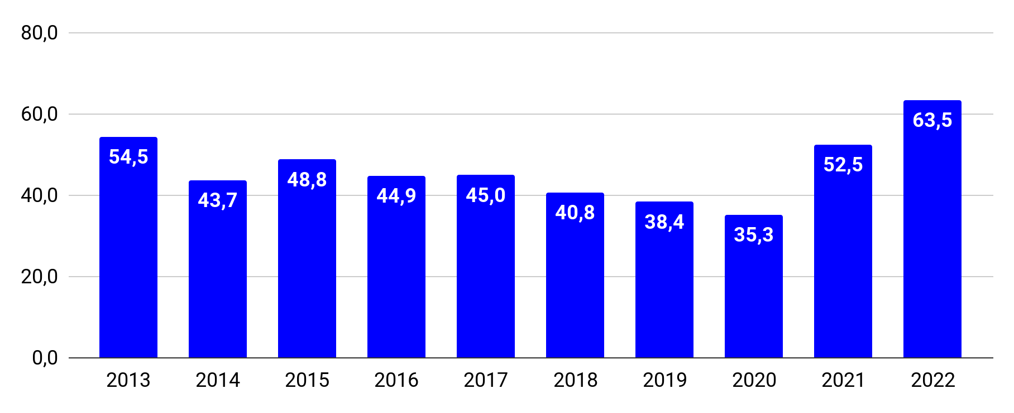
O interesse por serviços de arquitetura tem
voltado a crescer nos últimos anos.
guilhermenagel.com.br
fonte: Google Trends , 2023

Slide 6
Meses com maior interesse
Meses com menor interesse
Maio (+27%)
Março (+22%)
Abril (+6%)
Fevereiro (-27%)
Julho (-12%)
Dezembro (-11%)
guilhermenagel.com.br
fonte: Google Trends , 2023

Slide 7

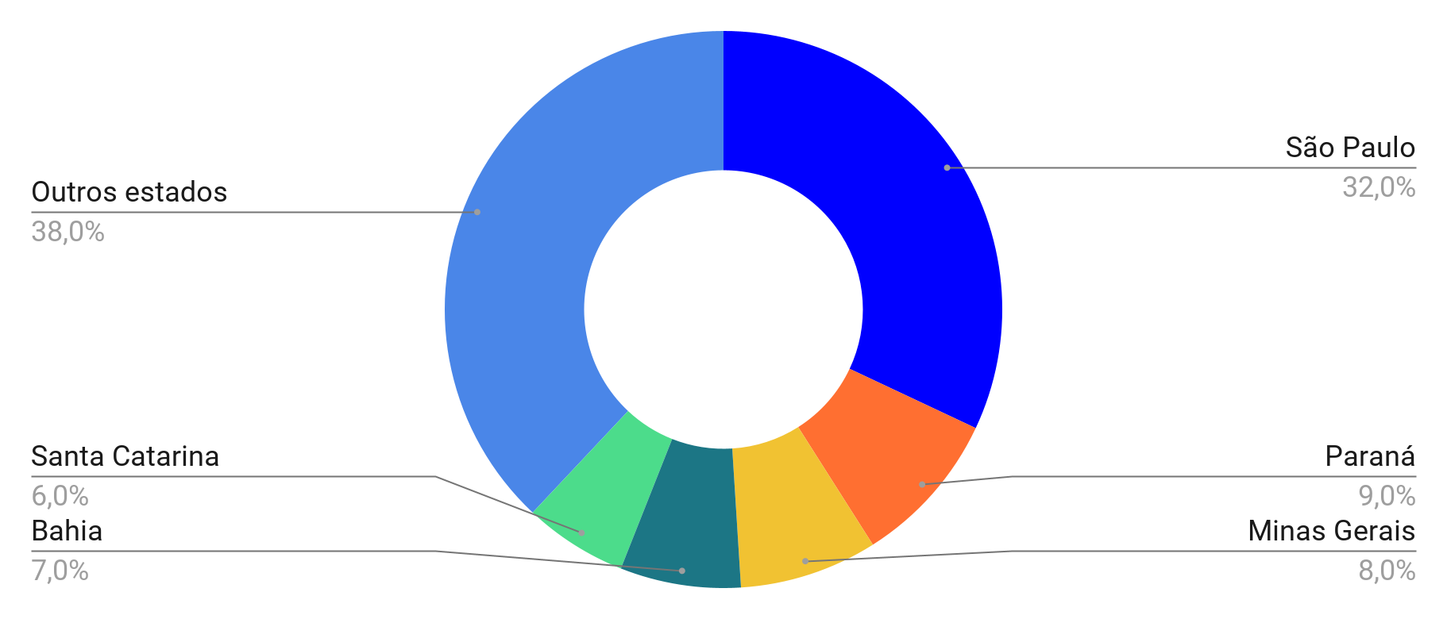
Estados com maior interesse
guilhermenagel.com.br
fonte: Planejador de
Palavras-chave do Google, 2023

Slide 8

Média de 744.270 pesquisas mensais por palavras relacionadas à
Arquitetura
guilhermenagel.com.br
fonte: Planejador de
Palavras-chave do Google, 2023

Slide 9
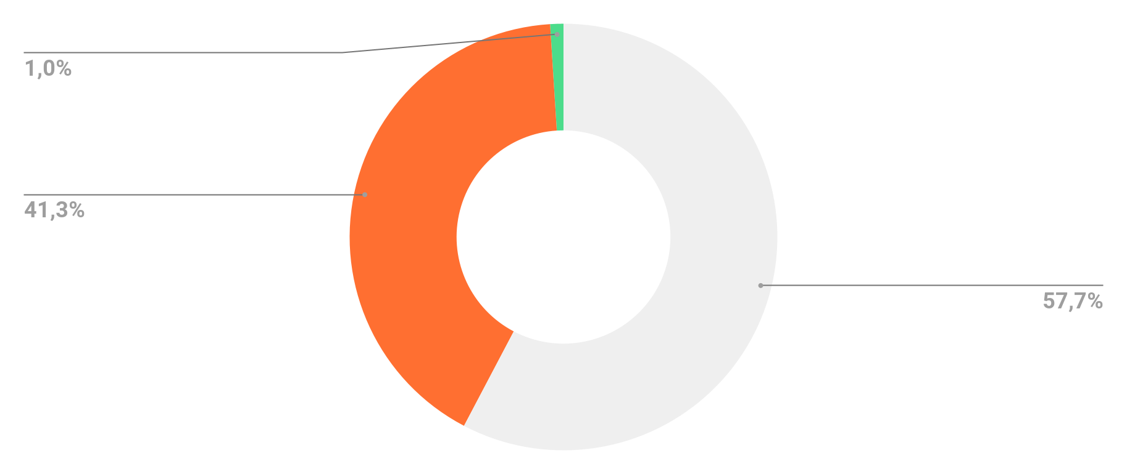
Buscas por dispositivo
guilhermenagel.com.br
fonte: Planejador de
Palavras-chave do Google, 2023

Slide 10
Principais termos de busca
Palavra-chave
Lance (menor)
Lance (maior)
Média mensal
escritório de arquitetura
projeto de arquitetura
arquiteta de interior
arquiteto comercial
valor projeto arquitetura m2
serviços de arquitetura
consultoria de arquiteto
preço projeto arquitetônico
contratar arquiteto
R$ 1,33
R$ 0,89
R$ 1,14
R$ 1,32
R$ 0,50
R$ 1,08
R$ 0,92
R$ 0,57
R$ 1,26
R$ 4,46
R$ 3,03
R$ 4,07
R$ 4,52
R$ 2,15
R$ 3,32
R$ 2,74
R$ 2,51
R$ 4,58
12.100
2.900
2.400
1.000
590
320
260
140
110
guilhermenagel.com.br
fonte: Planejador de
Palavras-chave do Google, 2023

Slide 11
Em resumo, os anúncios digitais são uma excelente maneira para escritórios de arquitetura e urbanismo aumentarem seus lucros.
Com estratégias bem construídas e sempre de olho no estado atual do mercado, a internet pode ser a principal fonte de resultado para o seu negócio!
guilhermenagel.com.br

Slide 12
guilhermenagel.com.br

